Slide 1
GC Data Conference 2024 Alouette & ISIS : Une histoire des données des premiers satellites du Canada
GC Data Conference 2024
Alouette & ISIS : A History of Data from Canada’s First Satellites
Présentatrice:
Roksana Sheikholmolouki
Date: 21 Feb, 2024

Slide 2
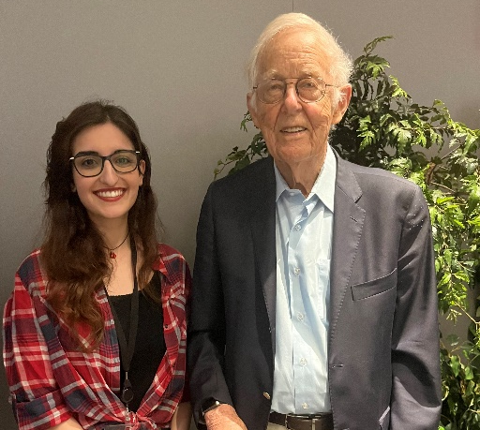
Alouette et ISIS sont le résultat de collaborations départementales extraordinaires Alouette and ISIS are the result of extraordinary departmental collaborations
Canadian Space Agency | Public Services and Procurement Canada
Library and Archive Canada | Communications Research Centre Canada
Roksana Sheikholmolouki avec Colin Franklin, Le chef Ingénieur Électrique d'Alouette-1

Slide 3
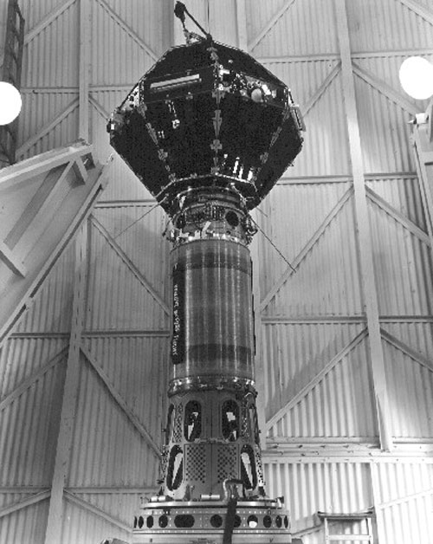
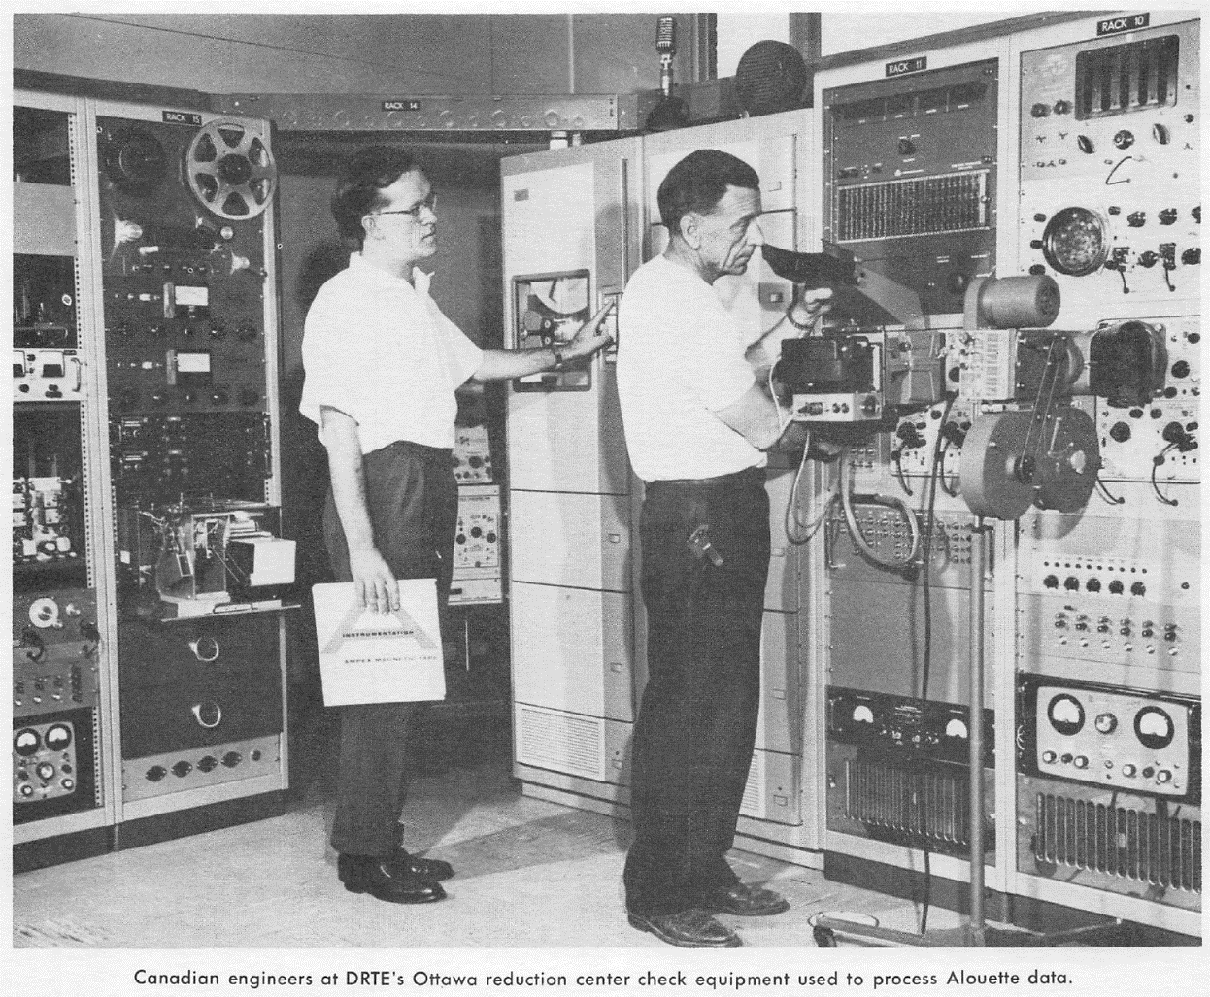
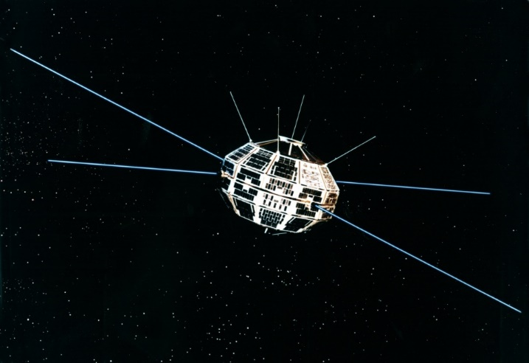
Alouette et ISIS : Une source de fierté canadienne Alouette et ISIS : A source of Canadian pride
Représentation artistique d'Alouette-1 en orbite, avec les antennes entièrement déployées. Crédit : Agence spatiale canadienne.
Artist’s impression of Alouette-1 in orbit, with antennas fully extended. Credit: Canadian Space Agency.
ISIS sur sa fusée de lancement en 1969. (Crédit : NASA)
ISIS on its launch rocket in 1969. (Credit: NASA)
Les ingénieurs canadiens du centre de réduction d'Ottawa de la DRTE vérifient l'équipement utilisé pour traiter les données d'Alouette Crédit : Agence spatiale canadienne.
Canadian engineers at DRTE's ottawa reduction centre check equipement used to process Alouette data. Credit: Canadian Space Agency.
Notes:
"…le programme a connu un remarquable succès en mettant les données à disposition de la communauté scientifique. Le programme Alouette-ISIS a été le premier à fournir des contributions de données approfondies et bien documentées aux centres de données internationaux… En raison de son soutien précoce aux activités des centres de données, le Groupe de travail Alouette-ISIS a également contribué au développement de certaines procédures et politiques pour soumettre des données satellite aux centres de données. Les données du programme Alouette-ISIS mises à disposition de cette manière ont été utilisées par plus de 50 groupes de recherche et agences."
National Space Science Data Center (NSSDC) / World Data Center A for Rockets and Satellites, Goddard Space Flight Center, NASA. 1986. Alouette-ISIS Program Summary. Goddard Space Flight Center, Greenbelt, MD, USA.
"…the program had an outstanding record in making the data available to the scientific community. The Alouette-ISIS program was the first satellite program to make extensive and well-documented contributions of data to the international data centers… Because of its very early support of data center activities, the Alouette-ISIS Working Group also helped to develop some of the procedures and policies for submitting satellite data to the data centers. Data from the Alouette-ISIS program made available in this manner have been used by over 50 research groups and agencies."
National Space Science Data Center (NSSDC) / World Data Center A for Rockets and Satellites, Goddard Space Flight Center, NASA. 1986. Alouette-ISIS Program Summary. Goddard Space Flight Center, Greenbelt, MD, USA

Slide 4
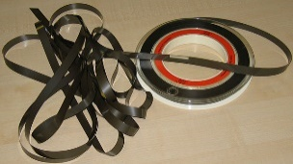
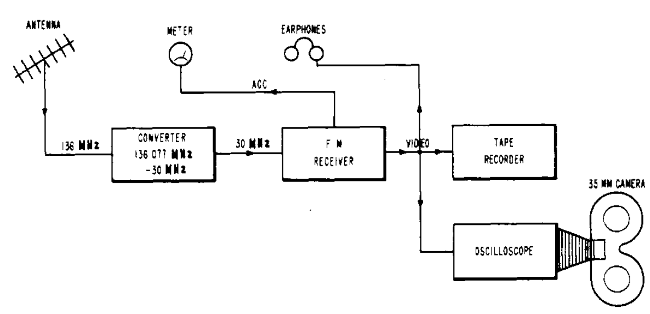
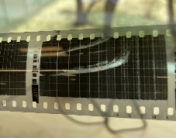
Lecture des bandes de télémétrie pour produire des ionogrammes Telemetry tapes read to produce ionograms
7-track magnetic tape
**Only Ottawa DRTE, and Singapore stations produced ionograms
ionogram on 35 mm negative film
Ferguson, Earl E., and Richard G. Green. "A Simple Receiving and Display System for Alouette I Ionograms." Proceedings of the IEEE, vol. 57, no. 6, 1969, pp. 945-947. Accessed 24 Jul. 2023.

Slide 5
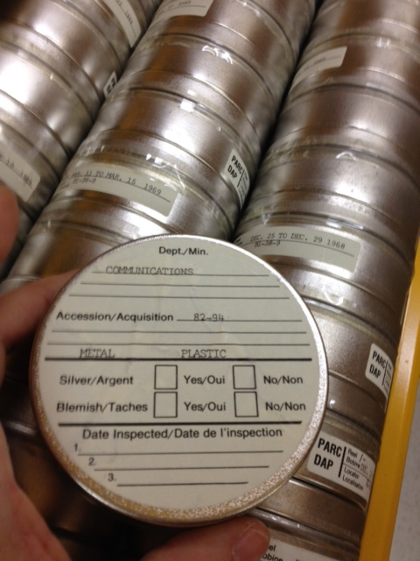
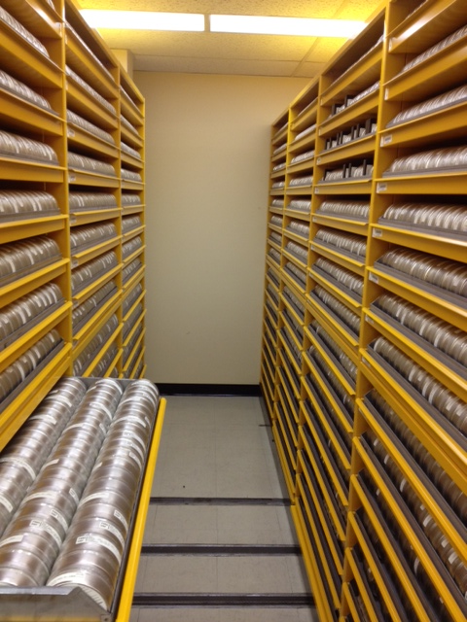
De 2010 à aujourd'hui
From 2010 to now
Près de 30 000 bobines de film négatif 35 mm, contenant des ionogrammes d'Alouette-1, Alouette-2, ISIS-1 et ISIS-2, ont été stockées par Bibliothèque et Archives Canada jusqu'en 2012.
Nearly 30,000 35 mm negative film rolls, containing ionograms from Alouette-1, Alouette-2, ISIS-1 and ISIS-2 were stored by Library and Archives Canada until 2012.

Slide 6
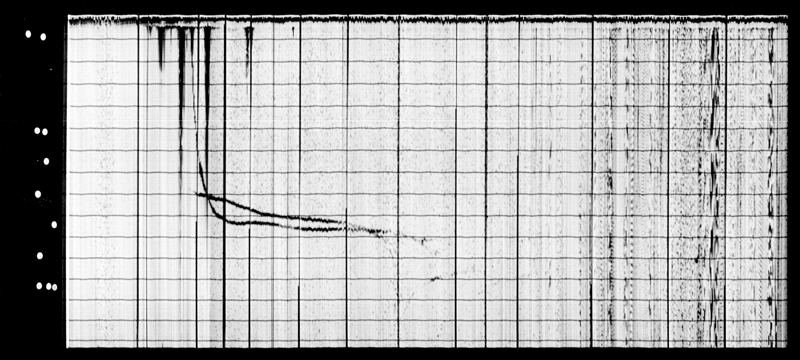
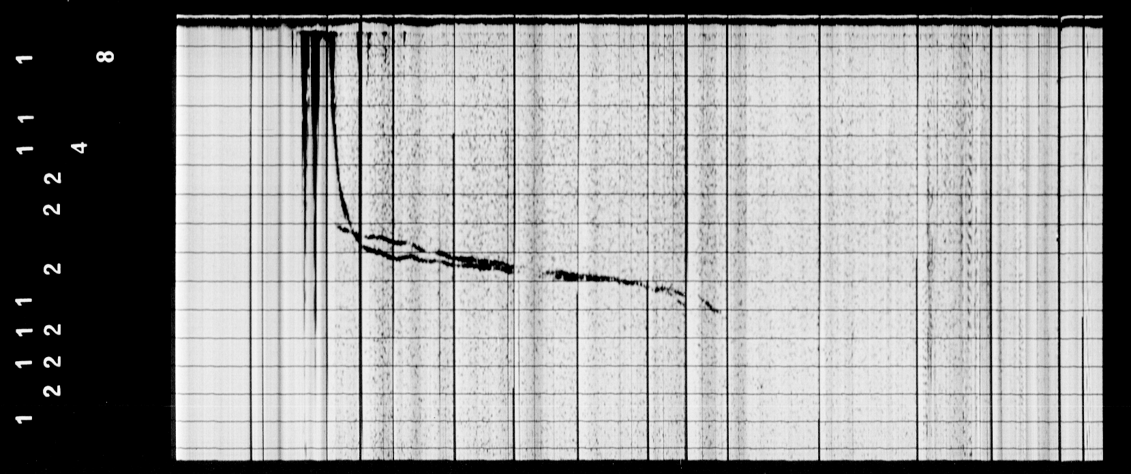
Divers types de métadonnées au fil des années Different types of metadata throughout the years
Format de métadonnées binaires ponctués
Dot binary metadata format
Format de métadonnées binaires numériques
Numerical binary metadata format
Format de métadonnées mis à jour qui ont commencé à être utilisées au printemps 1963
Comprend une voie de métadonnées pour spécifier l'année
Updated metadata format that started to be used by spring 1963
Includes metadata lane to specify the year
Format de métadonnées d'origine utilisées après le lancement
Inconvénient : Difficile à lire
Original metadata format used after launch
Disadvantage: Hard to read

Slide 7
Numérisation et extraction des données d'Alouette et ISIS pour l'avenir Digitizing and extraction of Alouette-1’s data for Future
Points de données extraits cartographiés dans un espace profondeur-fréquence ; (à droite) l'image scannée correspondante de l'ionogramme.
Extracted datapoints mapped to a depth-frequency space; (right) the corresponding scanned image of the ionogram.
Traitement interne effectué avec l'environnement informatique virtuel haute performance de l'ASC. Processed in-house with the CSA’s high-performance virtual computing environment.

Slide 8
Numérisation et extraction des données d'Alouette et ISIS pour l'avenir Digitizing and extraction of Alouette and ISIS data for Future
Application du modèle de reconnaissance de texte pour lire le format des métadonnées numériques
Applied Text Recognition Model to Read Numeric Metadata Format

Slide 9
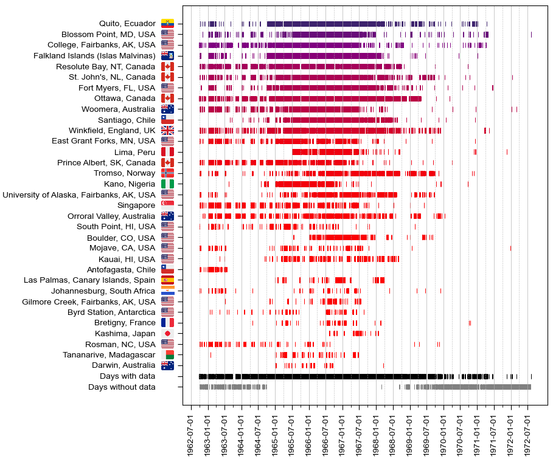
Disponibilité des données d'Alouette Data availability of Alouette

Slide 10
Ressources pour Satellite Alouette Alouette satellite Resources
CSA GitHub: https://github.com/asc-csa/Alouette_extract
Portail de données et informations ouvertes: Open data and information Portal (asc-csa.gc.ca)
Alouette- 1 : Des données sauvegardées… 60 ans plus tard!: Alouette-I : Des données sauvegardées… 60 ans plus tard! | Agence spatiale canadienne (asc-csa.gc.ca)
CSA GitHub: https://github.com/asc-csa/Alouette_extract
Open Data and Information Portal: Open data and information Portal (asc-csa.gc.ca)
Alouette – 1 saving its data 60 years later:
Alouette-I: saving its data… 60 years later! | Canadian Space Agency (asc-csa.gc.ca)

Slide 11
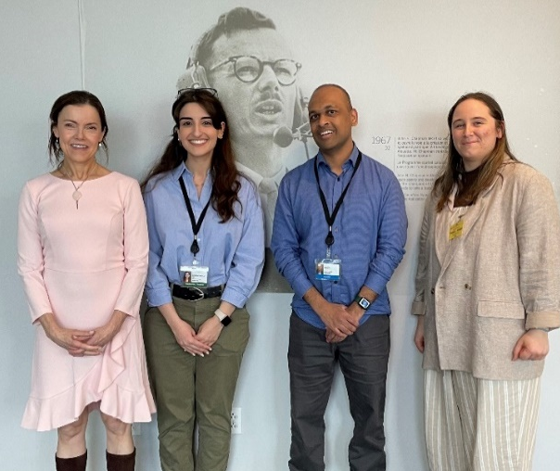
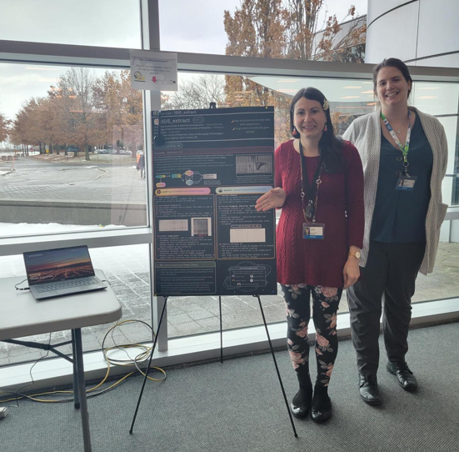
Canadian Space Agency team
Équipe Données et technologies émergentes | Data and Emerging Technologies Team
Roksana Sheikholmolouki (Technical Lead of ISIS and Alouette)
Jeyshinee Pyneeandee
Jose Pasillas-Diaz
Ashley Ferreira
Jackson Cooper
Émiline Filion
Natasha Fee
Équipe passée de science des données | Past Data Science Team
Ravendra Naidoo (Former Technical Lead of Alouette)
Salini Punchiwickrama
Marianne Fortier
Benjamin (‘JJ’) Cannings
Etienne Low-Décarie
Jenisha Patel
Wasiq Mohammad
Hansen Liu
DG Cybersécurité et Gestion de l'Information | DG Cybersecurity and Information management:
Josée Saint-Marseille
Gouvernement ouvert | Open Government:
Natalina Mariani
Jean-Sebastien Hunter
Opérations d'infrastructure | Infrastructure Operations:
Mateusz Gola
Yannick Maltais
Utilisation de l'espace | Space Utilization:
Taryn Tomlinson
Pierre Langlois
John Manuel
Kyle Murphy
Exploration spatiale | Space Exploration:
Louis-Paul Bédard

Slide 12
N'hésitez pas à nous contacter si nous pouvons vous aider: donnees-data@asc-csa.gc.ca Do not hesitate to reach out to us if we could help you: donnees-data@asc-csa.gc.ca

